Slide 2
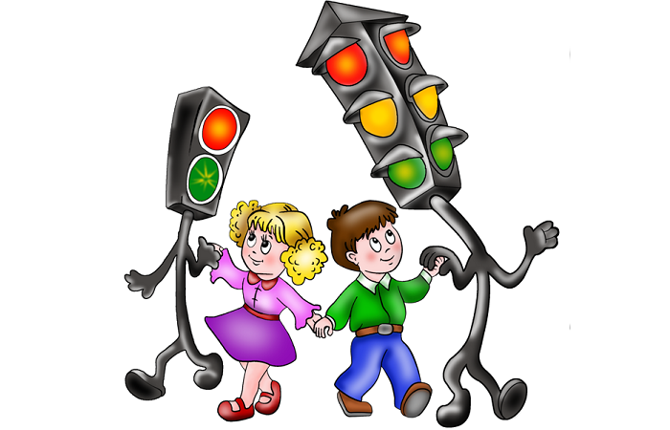
Помогает с давних пор Детям, друг наш, светофор Объяснит без напряженья Детям правила движенья

Slide 3
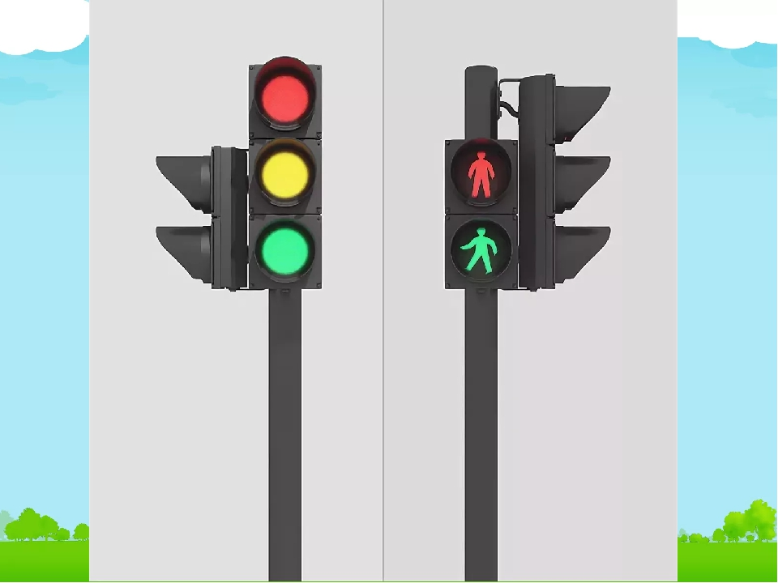
ТРАНСПОРТНЫЙ СВЕТОФОР – 3 сигнала
для водителей
ПЕШЕХОДНЫЙ СВЕТОФОР – 2 СИГНАЛА
для пешеходов

Slide 4
Светофор нам светит красным — Стой! Идти нельзя, опасно!
По зелёному сигналу сразу не переходи.
Головою влево- вправо перед этим покрути:
Убедись, что слева- справа нету мчащихся машин,
И тогда иди спокойно.
Все поймут: ты стал большим!

Slide 5
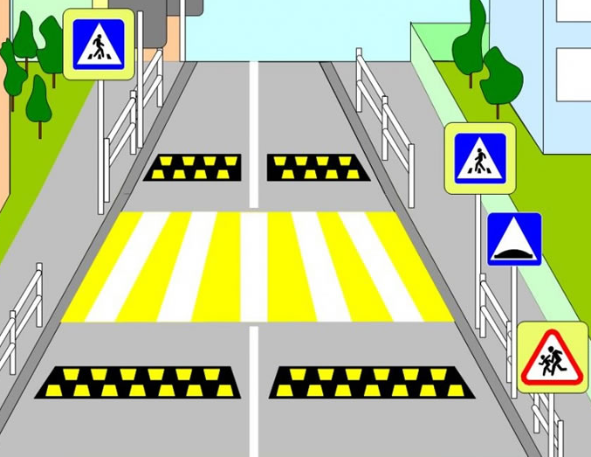
Т. Лило Через улицу идёт Переходный пешеход. Он не просто пешеходит – Он дорогу переходит! Он дорогу переходит Только там, где перейдёт Пешеходный переход.

Slide 6
ИГРА - СВЕТОФОР
Материал:
круги красного, зеленого цвета, светофор.
Ход игры: Ведущий, раздав детям кружки зеленого, красного цветов, последовательно переключает светофор, а дети показывают соответствующие кружки и объясняют, что означает каждый из них.

Slide 7
Отгадайте загадки
Три разноцветных круга
Мигают друг за другом.
Светятся, моргают –
водителям помогают.

Slide 8
Отгадайте загадки
Ну, а если пешеходу
Тротуар не по пути?
Если нужно пешеходу
Мостовую перейти?
Сразу ищет пешеход
Знак дорожный…

